Slide 1
Анализ данных национального виктимизационного опроса
Авторы проекта:
Литовченко Максим Евгеньевич
Каюмов Вадим Рустамович
Руководитель проекта:
Сиухина Арина Алексеевна
ГБОУ Школа №1554

Slide 2
Данный проект посвящен изучению преступности на территории Российской Федерации. Цель работы – выяснить, как влияют социально-демографические характеристики человека на его возможность оказаться жертвой преступления (виктимность).
Задачи данного исследования:
Ознакомиться с форматом данных, осуществить их предобработку.
Сделать анализ данных опроса жителей РФ о
преступлениях, жертвами которых они становились.
Визуализировать найденные закономерности.
Исходя из выявленных зависимостей, построить классификационную модель, определяющую виктимность человека.

Slide 3
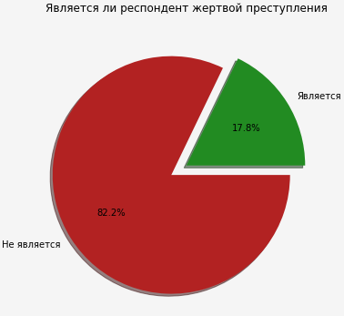
Был ли респондент жертвой преступления?
График процентного содержания каждой категории в столбце resp_is_crime_victim, содержащем информацию о том, был ли респондент жертвой преступления

Slide 4
Анализ выборки лиц, являющихся жертвами преступлений

Slide 5
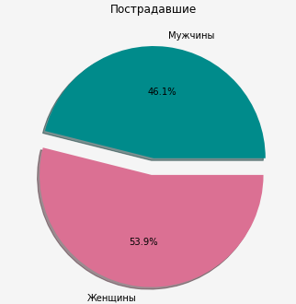
Анализ влияния полового признака на подверженность преступлениям
График процентного содержания каждой категории в столбце resp_is_male, содержащем информацию о поле респондента

Slide 6
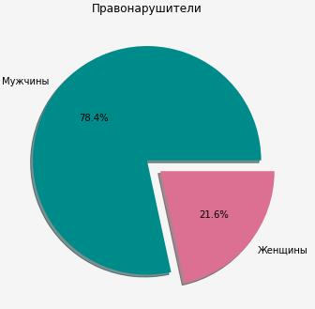
Анализ влияния полового признака
на совершение преступлений
График процентного содержания каждой категории в столбце offender_is_male, содержащем информацию о поле нападавшего

Slide 7
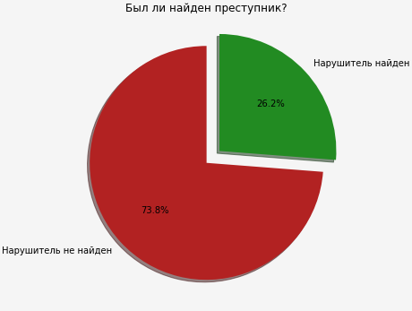
Был ли найден нападавший?
График процентного содержания каждой категории в столбце victim_is_offender_found, содержащем информацию о том, был ли найден нападавший

Slide 8
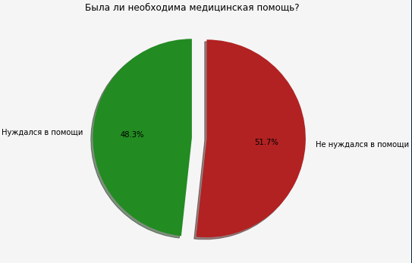
Была ли необходима медицинская помощь?
График процентного содержания каждой категории в столбце crime_is_seeking_medical_help, содержащем информацию о необходимости мед. помощи

Slide 9
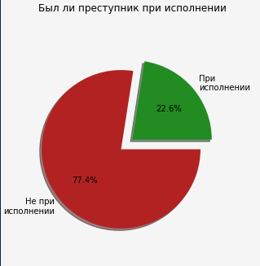
Был ли нападавший при исполнении?
График процентного содержания каждой категории в столбце offender_is_on_duty, содержащем вид деятельности преступника

Slide 10
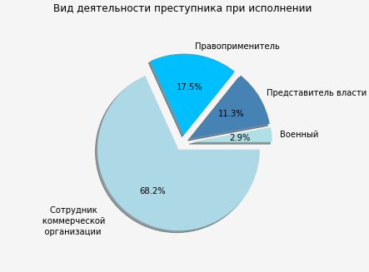
Вид деятельности
преступника при исполнении
График процентного содержания каждой категории в столбце offender_is_on_duty, содержащем вид деятельности преступника

Slide 11
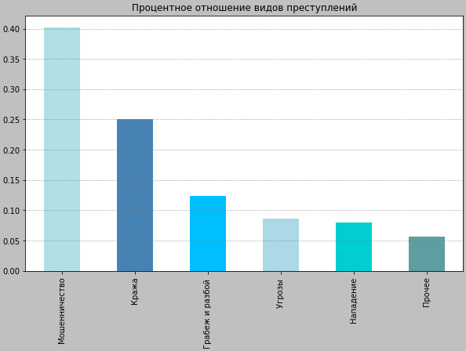
Анализ частоты видов преступлений
График процентного содержания каждой категории в столбце crime_type, содержащем вид преступления

Slide 12
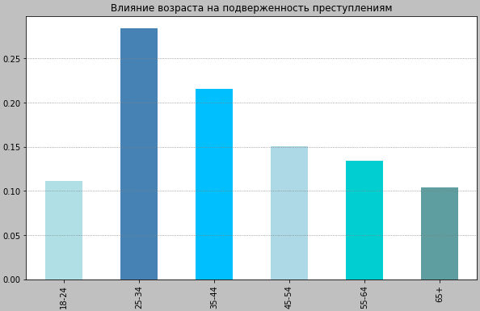
Анализ влияния возраста на подверженность преступлениям
График процентного содержания каждой категории в столбце resp_age, содержащем возраст респондентов

Slide 13
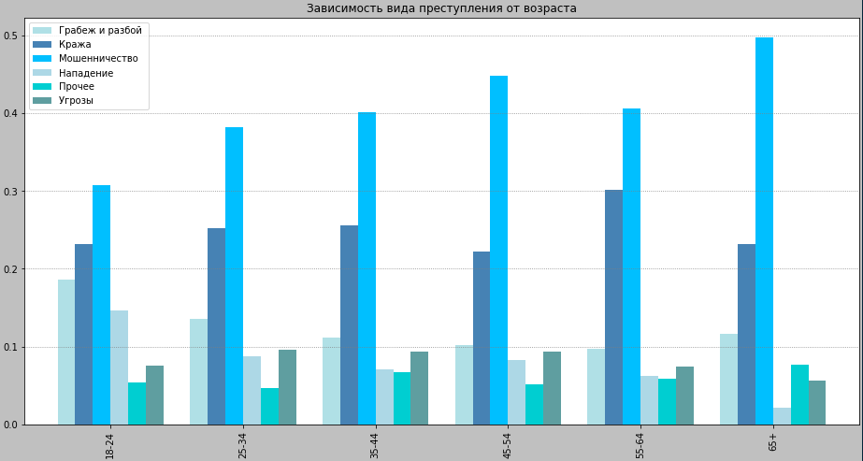
Зависимость вида преступления от возраста
График процентного содержания видов преступления для каждой возрастной категории

Slide 14
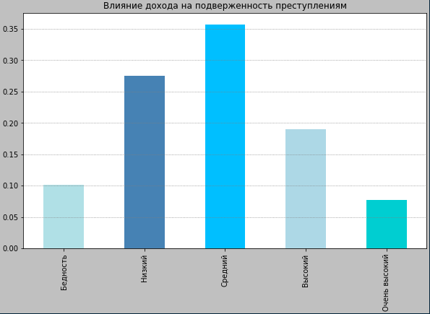
Анализ влияния уровня дохода на подверженность преступлениям
График процентного содержания каждой категории в столбце resp_income, содержащем уровень дохода респондентов

Slide 15
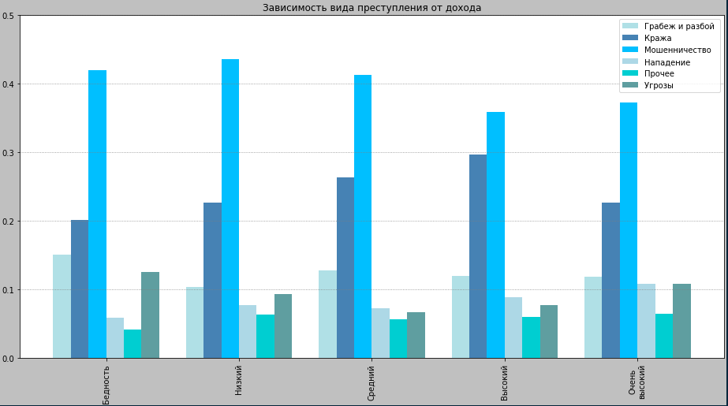
Зависимость вида преступления от уровня дохода
График процентного содержания видов преступления для каждой категории уровня дохода

Slide 16
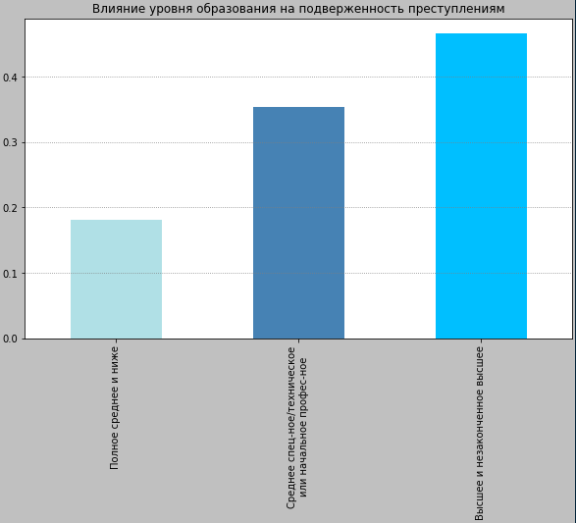
Анализ влияния образования на подверженность преступлениям
График процентного содержания каждой категории в столбце resp_edu, содержащем информацию об образовании респондентов

Slide 17
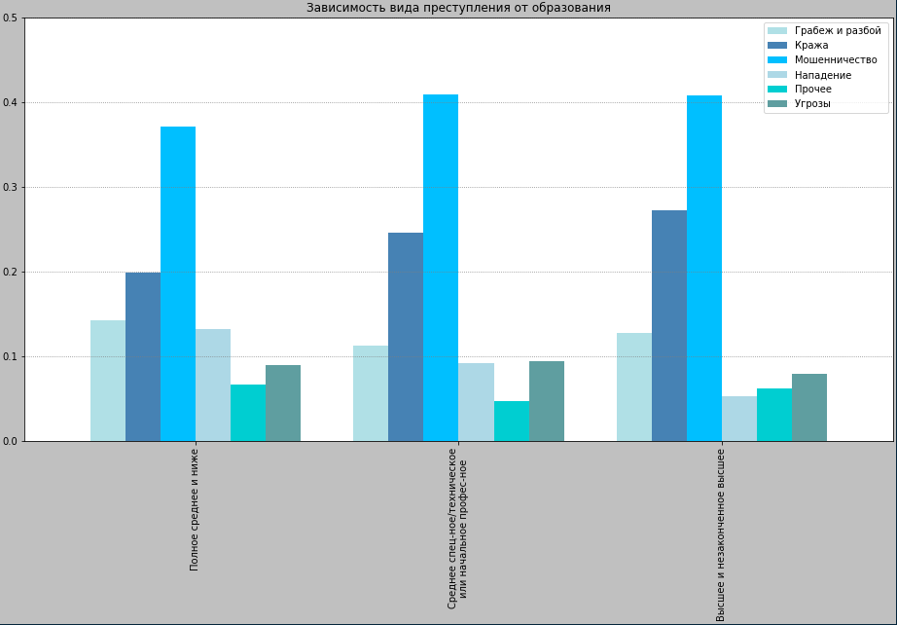
Зависимость вида преступления от образования
График процентного содержания видов преступления для каждой категории образования

Slide 18
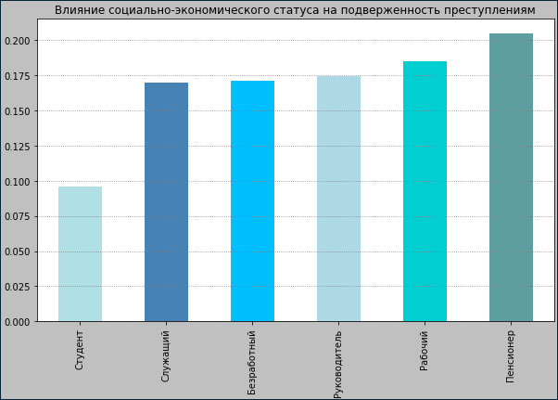
Анализ влияния социально-экономического статуса на подверженность преступлениям
График процентного содержания каждой категории в столбце resp_ses, содержащем социально-экономический статус респондентов

Slide 19
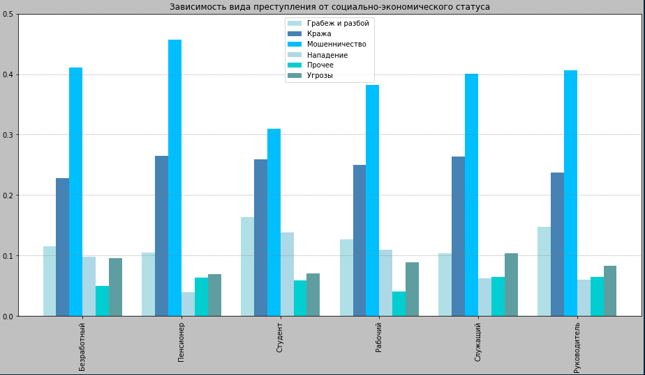
Зависимость вида преступления от социально-экономического статуса
График процентного содержания видов преступления для каждого социально-экономического статуса

Slide 20
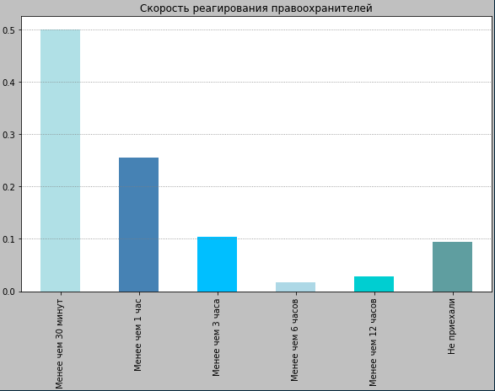
Анализ скорости реагирования правоохранителей
График процентного содержания каждой категории в столбце victim_police_reaction_time, содержащем информацию о скорости реагирования правоохранителей на вызов респондента

Slide 21
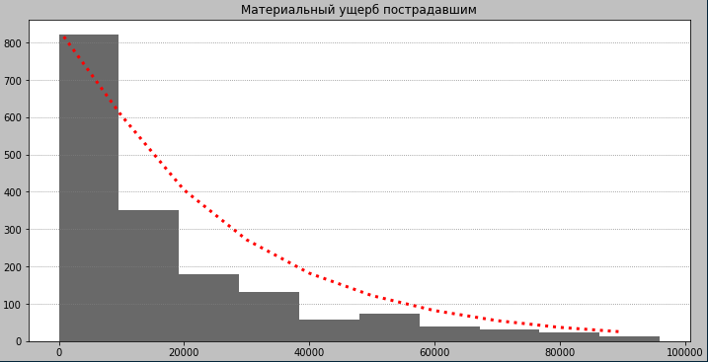
Анализ материального ущерба жертв преступлений
График распределения значений в столбце victim_damage_rub, содержащем информацию о материальном ущербе жертв преступлений
Медиана материального ущерба - 12000 рублей
Среднее материального ущерба – 3 116 267 рублей
На графике представлено экспоненциальное распределение

Slide 22
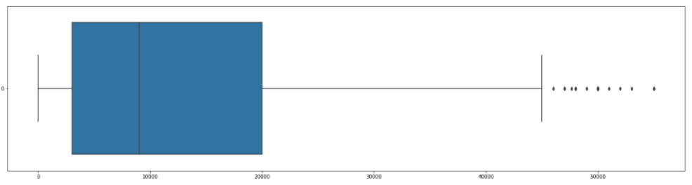
Исключение выбросов из материального ущерба жертв преступлений
График распределения значений в формате “ящик с усами” после исключения выбросов
Медиана материального ущерба – 9 000 рублей
Среднее материального ущерба – 13 243 рубля
Для определения границ значений и удаления выбросов был использован межквартильный размах
Нижняя граница значений – 0 рублей
Верхняя границы значений – 57 750 рубля

Slide 23
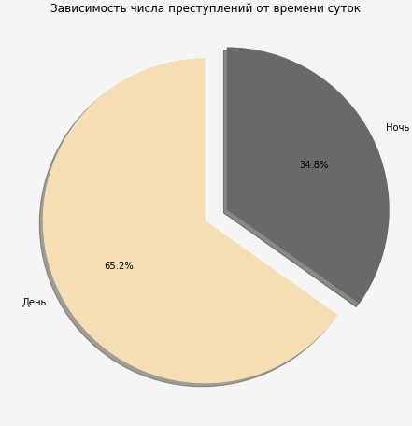
Анализ влияния времени суток на число преступлений
График распределения значений в столбце crime_is_daytime, содержащем информацию о времени суток в момент совершения преступления

Slide 24
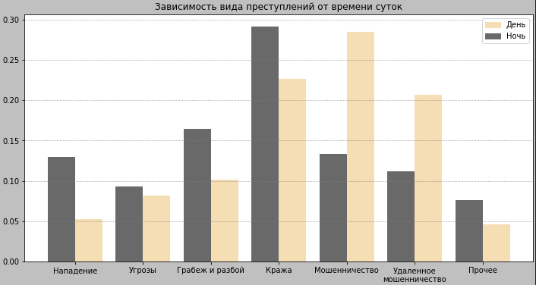
Зависимость вида преступления от времени суток
График процента преступлений, совершенных в определенное время суток, для каждого вида преступления

Slide 25
Портрет человека, который с наибольшей вероятностью является жертвой преступления
Мужчина
25-34 года
Средний уровень дохода
Высшее или незаконченное высшее образование
Социально-экономический статус — рабочий

Slide 26
Анализ выборки лиц, не являющихся жертвами преступлений

Slide 27
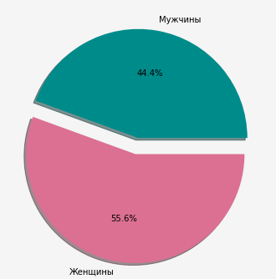
Анализ полового признака
График процентного содержания каждой категории в столбце resp_is_male, содержащем информацию о поле респондента

Slide 28
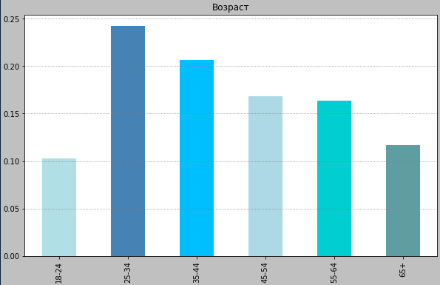
Анализ возраста
График процентного содержания каждой категории в столбце resp_age, содержащем возраст респондентов

Slide 29
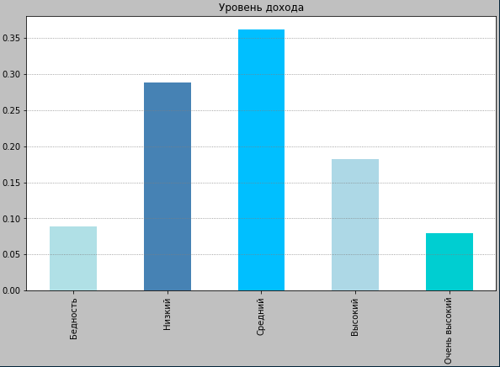
Анализ уровня дохода
График процентного содержания каждой категории в столбце resp_income, содержащем уровень дохода респондентов

Slide 30
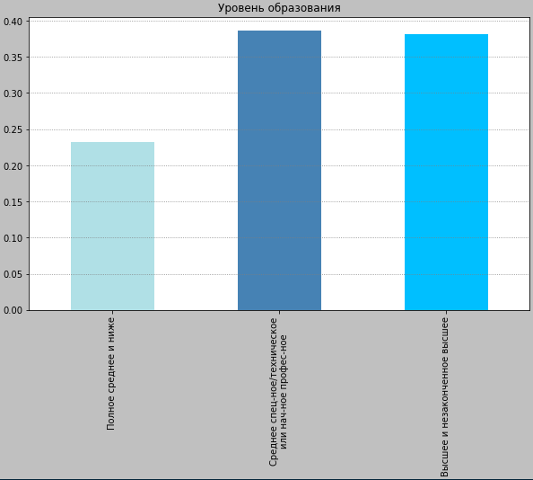
Анализ образования
График процентного содержания каждой категории в столбце resp_edu, содержащем информацию об образовании респондентов

Slide 31
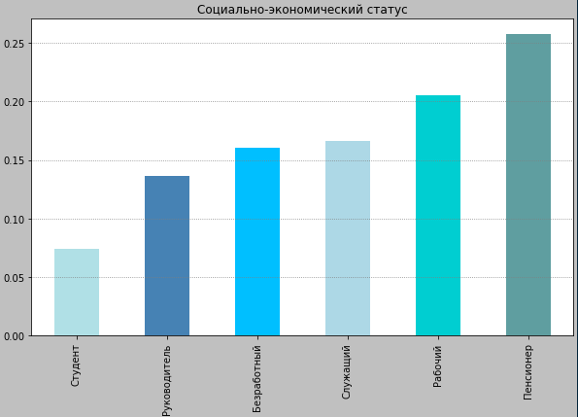
Анализ социально-экономического статуса
График процентного содержания каждой категории в столбце resp_ses, содержащем социально-экономический статус респондентов

Slide 32
Портрет человека, который с наибольшей вероятностью не является жертвой преступления
Женщина
25-34 года
Средний уровень дохода
Среднее специальное\техническое или начальное профессиональное образование
Социально-экономический статус — рабочий

Slide 33
Сравнение выборок из лиц, являющихся жертвами преступлений и лиц, не являющихся жертвами преступлений

Slide 34
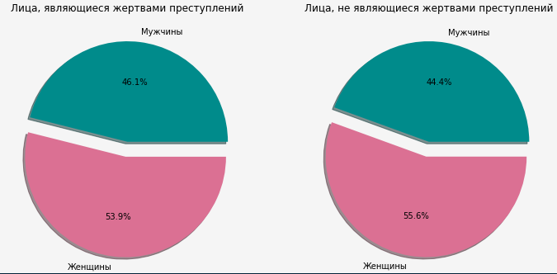
Сравнение по половому признаку
График сравнения выборок по столбцу resp_is_male, содержащему информацию о поле респондента

Slide 35
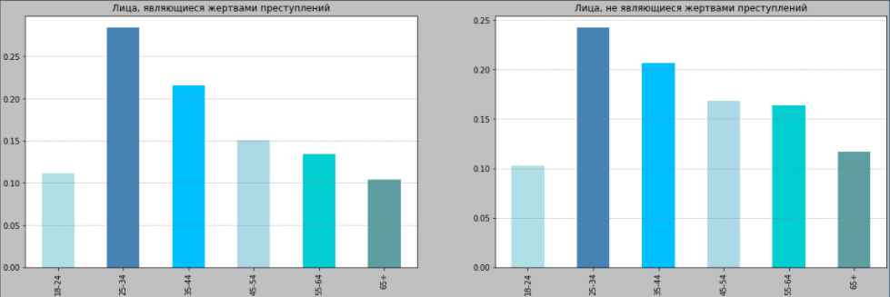
Сравнение по возрасту
График сравнения выборок по столбцу resp_age, содержащему информацию о возрасте респондента

Slide 36
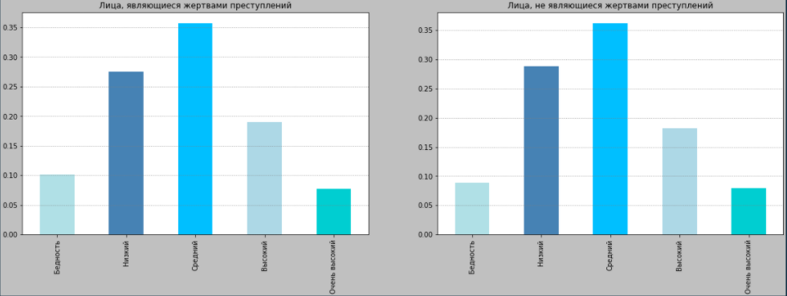
Сравнение по уровню дохода
График сравнения выборок по столбцу resp_income, содержащему информацию о уровне дохода респондента

Slide 37
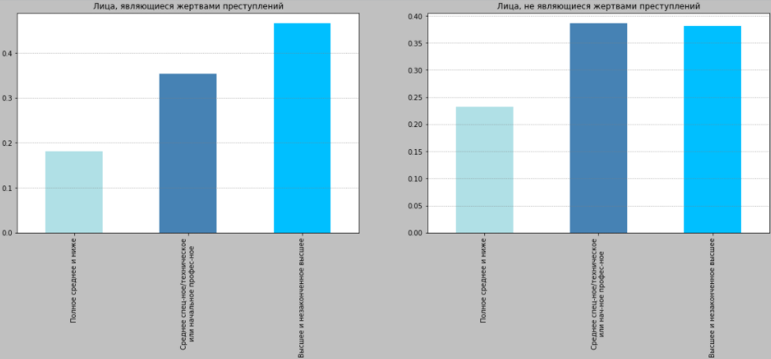
Сравнение по уровню образования
График сравнения выборок по столбцу resp_edu, содержащему информацию о уровне образования респондента

Slide 38
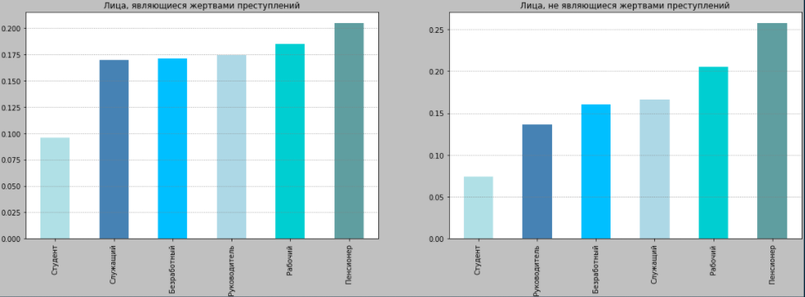
Сравнение по социально-экономическому статусу
График сравнения выборок по столбцу resp_ses, содержащему информацию о социально-экономическом статусе респондента

Slide 39
Признаки, оказывающие наибольшее влияние на вероятность стать жертвой преступления
Пол
Образование
Социально-экономический статус.

Slide 40
Классификационная модель

Slide 41
Столбцы, использованные для обучения модели
resp_is_male – пол респондента
resp_age – возраст респонденты
resp_edu – уровень образования респондента
resp_income – уровень дохода респондента
resp_ses - социально-экономический статус респондента

Slide 42
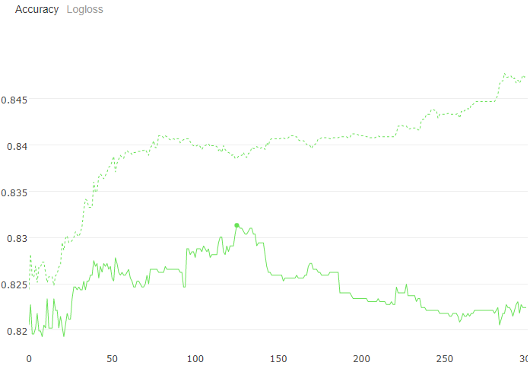
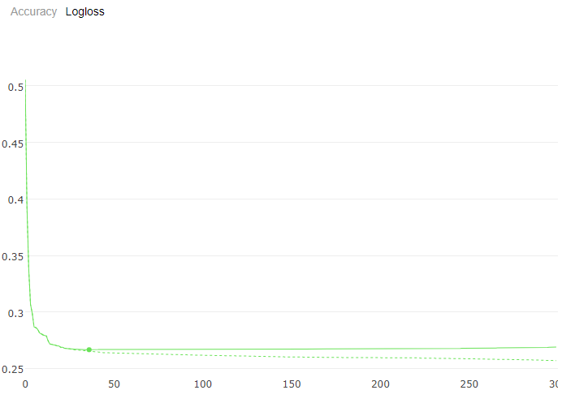
График обучения модели
График точности по мере обучения
График логической ошибки по мере обучения

Slide 43
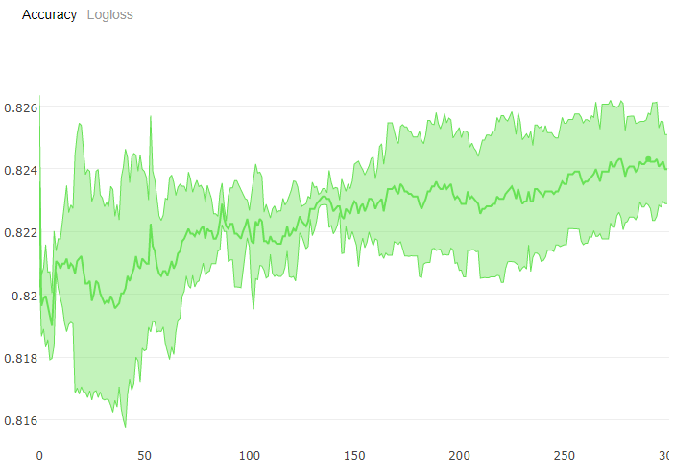
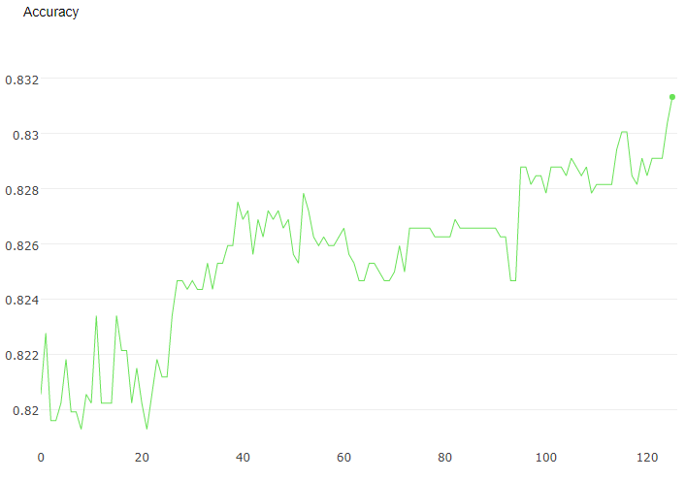
Расчет точности и кросс-валидация
График кросс-валидации модели
График точности по мере применения модели к валидационной выборке
Истинное значение точности модели - 82.431%

Slide 44
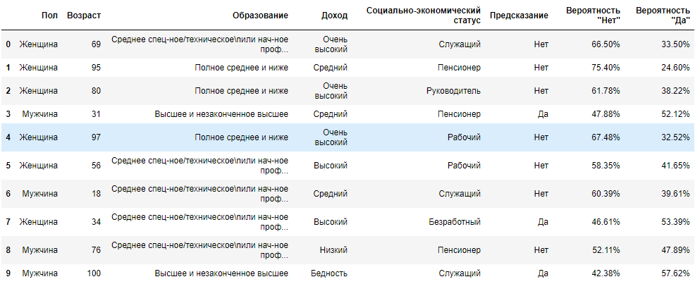
Применение к случайным данным
Таблица, полученная после генерирования случайных данных и применения к ним модели

Slide 45
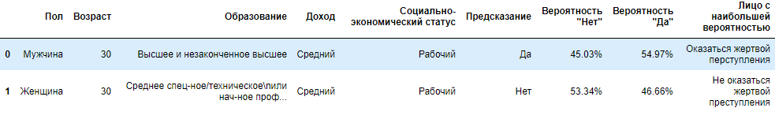
Применение модели к портретам лиц, с наибольшей вероятностью являющихся и не являющихся жертвами преступлений
Таблица полученная, после применения модели к портретом лиц, с наибольшей вероятностью являющихся и не являющихся жертвами преступлений

Slide 46
Результаты проделанной работы
Была выполнена предварительная обработка данных
Определены и визуализированы закономерности и корреляции признаков
Найдены параметры, по которым можно определить группу людей, наиболее подверженных преступлениям
Найдены параметры, по которым можно определить группу людей, наименее подверженных преступлениям
Были определены признаки, которые оказывают наибольшее влияние на вероятность оказаться жертвой преступления
Построена классификационная модель, с помощью которой можно предсказать вероятность оказаться жертвой преступления для определенного лица

Slide 47
“Анализировать прошлое, вернее — дурное в прошлом, имеет смысл только в том случае, когда на основании этого анализа можно исправить настоящее или подготовить будущее.”
- Виктор Платонович Некрасов

